Slide 1
CAT BOND mono-péril
Florent DA SILVA MARTINS, Tareq CHEMSEDDINE,
Francky ANDRIAMAMPIONONA

Slide 2
Sommaire
Évolution du marché des Cat Bonds
Types de couverture
Cat Bond triggers et risque de base
Étude d’un cas pratique de Cat Bond mono-péril
Avantages et inconvénients d’un Cat Bond

Slide 3


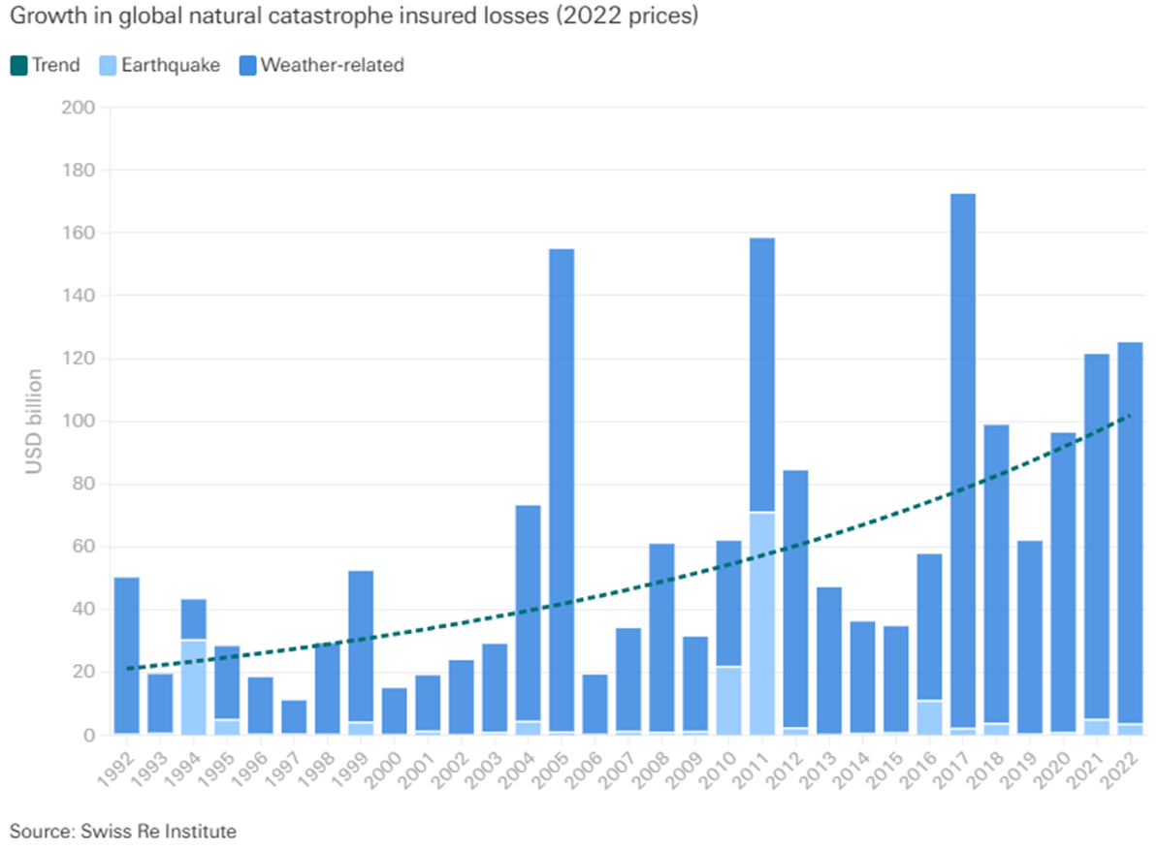



Évolution du marché des Cat Bonds
L’évolution globale du montant de perte sur les catastrophes naturelles assurées augmente en moyenne de 5% à 7% par an
Les montants sont volatiles année par année mais la tendance reste haussière

Slide 4
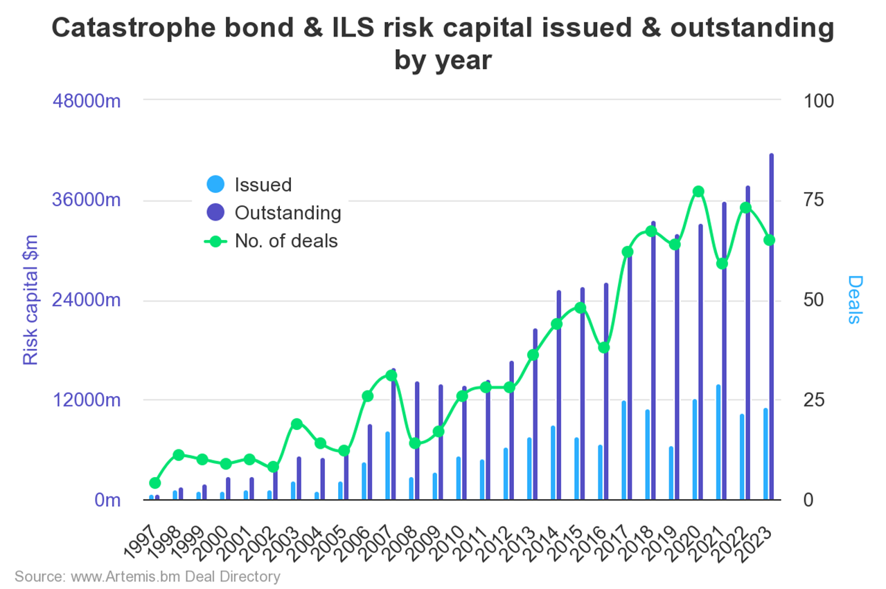
Évolution du marché des Cat Bonds
Un capital d’actifs circulant avec une tendance globalement croissante depuis 1997
La crise des sub-primes de 2008 impactant l’émission de ces titres

Slide 5
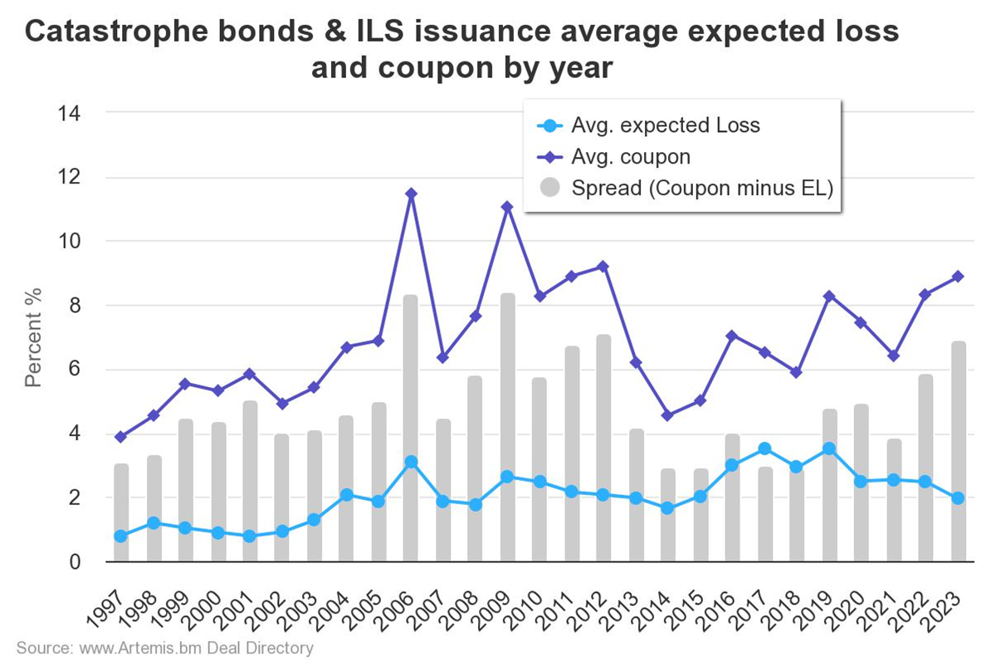
Évolution du marché des Cat Bonds
Des taux servis (coupons) décorrélés des marchés financiers et avec un rendement attractif
Une perte attendue avec une tendance légèrement haussière, malgré l’encours plus élevé chaque année (voir slide 2)
Les taux nets de pertes attendus resteraient profitables pour les investisseurs avec une rémunération attendu variant d’environ 3% à 8% chaque année

Slide 6




Types de couverture
Il existe 2 types de couverture pour un cat bond:
couverture par événement: le bond paiera si un événement unique engendre des pertes qui dépassent un seuil prédéterminé.
couverture agrégée: le bond ne paie que si le total cumulatif de pertes provenant de plusieurs événements sur une période spécifiée dépasse le seuil.

Slide 7
Cat Bond triggers
4 principaux types de Cat bonds:
Cat Bonds indemnitaires : basés sur les pertes réelles du sponsor
Cat Bonds indexés:
Parametric: basés sur des paramètres physiques prédéfinis
Industry loss index: basés sur les pertes réelles subies par l’ensemble de l’industrie de l’assurance.
Modeled loss index: basés sur les pertes estimées du sponsor (estimations faites par une agence de modélisation)

Slide 8
Risque de base et transparence d’un Cat Bond
Risque de base : risque qu’il y ait un écart entre le coût réel d’un sinistre et montant de l’indemnisation accordée au sponsor.
Une transaction transparente est une transaction dans laquelle l’investisseur peut facilement quantifier et vérifier la perte réalisée par l’émetteur.

Slide 9
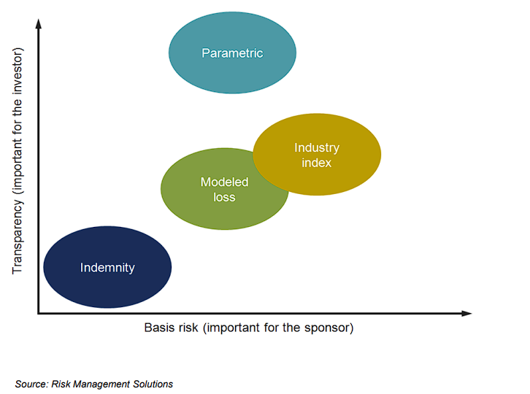
Risque de base et transparence d’un Cat Bond
Le Cat bond paramétrique est le plus avantageux pour les investisseurs car basé sur des paramètres physiques prédéfinis
Le Cat bond indemnitaire est le plus avantageux pour le sponsor car indexé sur ses pertes réelles

Slide 10
ETUDES DE CAS

Slide 11

IBIS RE II LTD

Slide 12
Résumé de la transaction
Issuer/Emetteur :
Ibis Re II Ltd
Cédante :
Agents de Placement/ Structuration :
Goldman, Sachs & Co
Aon Securities
Swiss Re Capital Markets
Risk modelling :
AIR (Verisk)
Risques couverts :
Ouragans aux états-unis
Taille :
$185m
Trigger type :
County-weighted industry loss index
Assurant

Slide 13
Tranches du CAT Bond
 | Expected Loss | Probabilité d’attachement | Probabilité d’épuisement | Rating | Spread
Class A ($110M) | 0.73% | 0.79% | 0.65% | 'BB+' | 3.5% to 4%
Class B ($35M) | 1.35% | 2.02% | 0.88% | 'BB-' | 4.5% to 5.25%
Class C ($40M) | 2.98% | 4.12% | 2.04% | 'B' | 8% to 8.75%

Slide 14
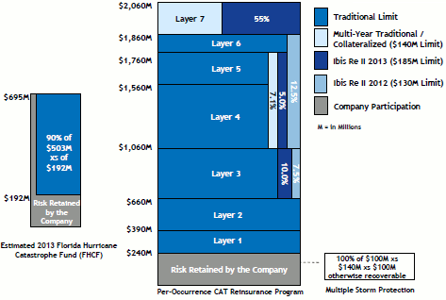

Slide 15


CAT BOND CHILE EARTHQUAKE

Slide 16
Résumé de la transaction
Issuer/Emetteur :
IBRD (International Bank for Reconstruction and Développement) en français Banque internationale pour la reconstruction et le développement
Agents de Placement/ Structuration :
GC Securities
Aon Securities
Swiss Re Capital Markets
Risk modelling :
AIR (Verisk)
Risques couverts :
Tremblements de terre au Chili
Taille :
$350m
Trigger type :
Paramétrique : En fonction de la localisation et de la magnitude du séisme.
Cédante:
République du Chili

Slide 17
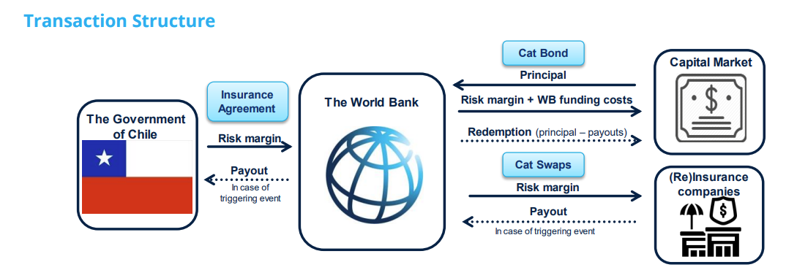
Structure de la transaction

Slide 18
Objectifs du Cat bond
Permettre au chili d’avoir une protection financière contre les tremblements de terre graves qui génèrent d’importants dégâts et qui peuvent avoir un impact considérable sur l’équilibre budgétaire du pays.
Le pays est l’un des pays les plus exposé au risque sismique.
En 2010, un séisme de magnitude 8.8 a engendré un coût de plus de 30 milliards de dollars.
Assurer des paiements rapides après un tremblement de terre de par la nature paramétrique du CAT BOND

Slide 19
Objectifs du Cat bond
Les obligations seront dotées d'un déclencheur paramétrique et offriront une protection par événement, sur une durée de trois ans.
La profondeur, la magnitude et la localisation d'un tremblement de terre sont tous importants pour définir le taux de paiement pour un tremblement de terre éligible.
Les paiements seront de 30%, 70% ou 100% du nominal en fonction des caractéristiques du séisme.

Slide 20
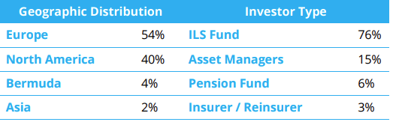
Type d’investisseurs
24 investisseurs

Slide 21
Statistiques du risque
Expected Loss: 1.00%
Attachment Probability: 1.48%

Slide 22
Avantages et inconvénients d’un Cat Bond
 | Avantages | Inconvénients
Pour l’assureur | Alternative aux contrats de réassurance Liquidité directement disponible pour l’assureur simplifiant le besoin de fond propre | Émission et gestion qui s’avèrent coûteuse pour l’assureur Complexité de l’actif pouvant rendre les investisseurs réticents
Pour l'investisseur | Rémunérations des investisseurs plus élevée que des obligations classiques, et décorrélés des marchés financiers Peut être intéressant dans une stratégie de diversification | Risque de perte partielle/totale du capital investi Seuils de déclenchement divers et aux risque et type de cat bond (indemnitaire, modélisé, indexé ou paramétrique)

Slide 23
Sources
Michael Edesess "Catastrophe Bonds: An Important New Financial Instrument", 2015
L.Albertini, P.Barrieu, "The Handbook of Insurance-Linked Securities", 2009
Neuberger Berman Catastrophe bonds : Natural diversification, 2021
https://www.artemis.bm/deal-directory/ibis-re-ii-ltd-series-2013-1/
https://www.artemis.bm/deal-directory/ibrd-chile-2023/
https://www.worldbank.org/en/news/press-release/2023/03/17/world-bank-executes-its-largest-single-country-catastrophe-bond-and-swap-transaction-to-provide-chile-630-million-in-fin

Slide 24
ANNEXE

Slide 25
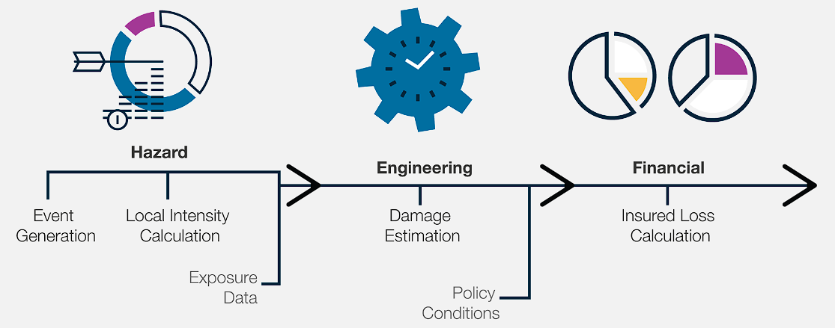
Modélisation des catastrophes naturelles
Principales agences de modélisation:
AIR Worldwide (Verisk)
RMS
EQECAT
Modèles utilisés pour estimer:
expected loss
attachment probability
exhaustion probability
Source: Verisk

